Slide 1
Processo de Desenvolvimentos Software
ADOT DOG
Artefatos e Atividades

Slide 2
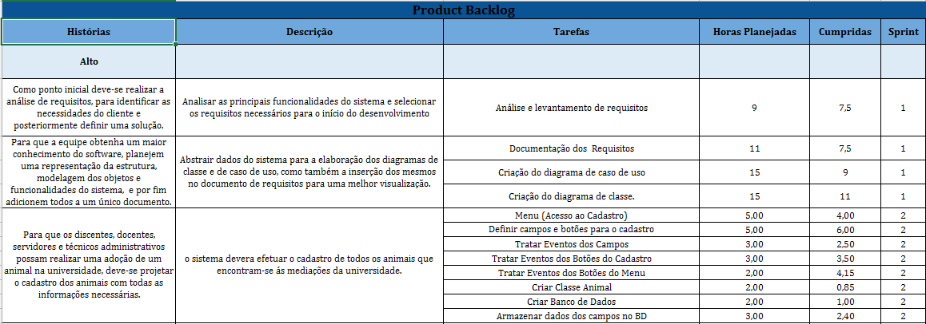
Artefato #1: Product Backlog

Slide 3
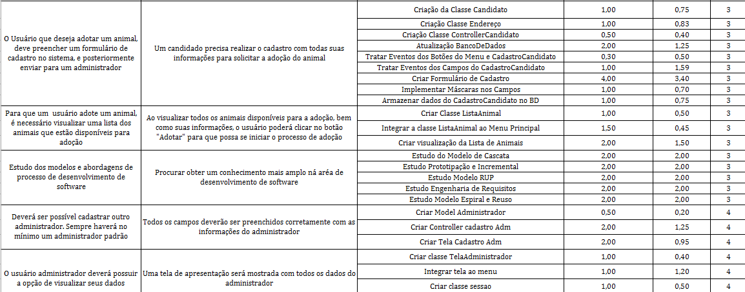
Artefato #1: Product Backlog

Slide 4
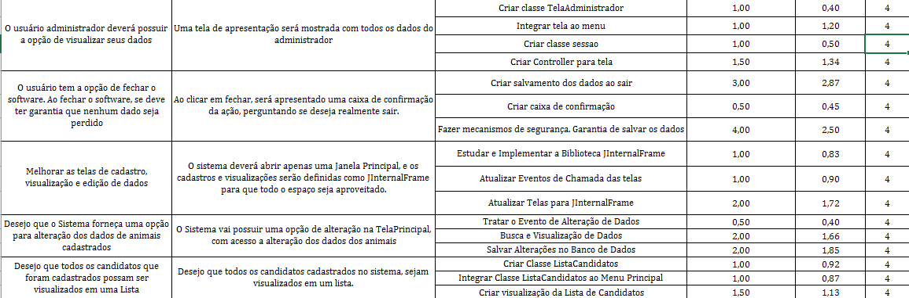
Artefato #1: Product Backlog

Slide 5
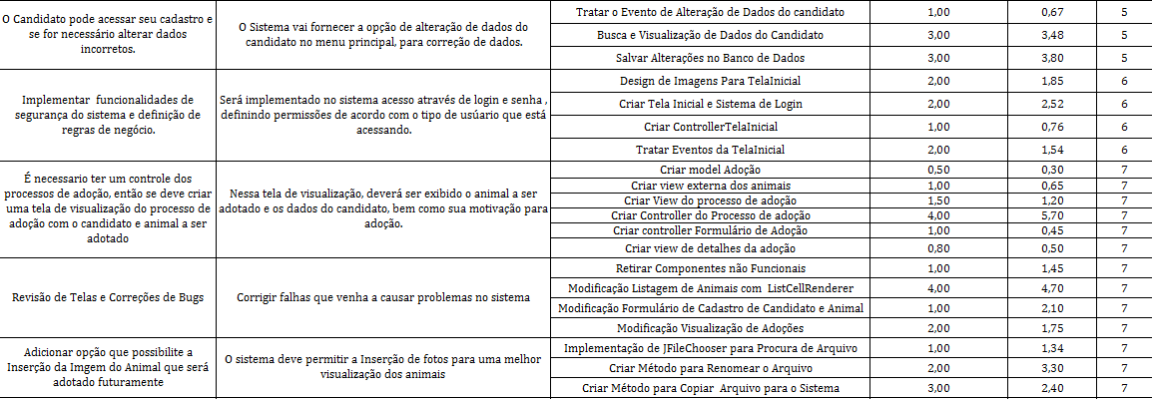
Artefato #1: Product Backlog

Slide 6
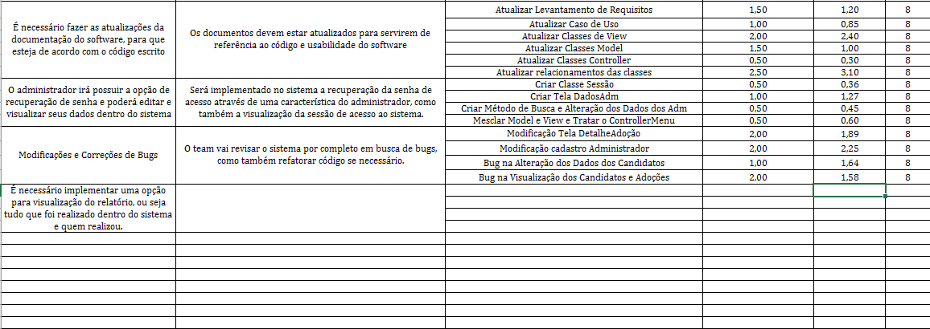
Artefato #1: Product Backlog

Slide 7
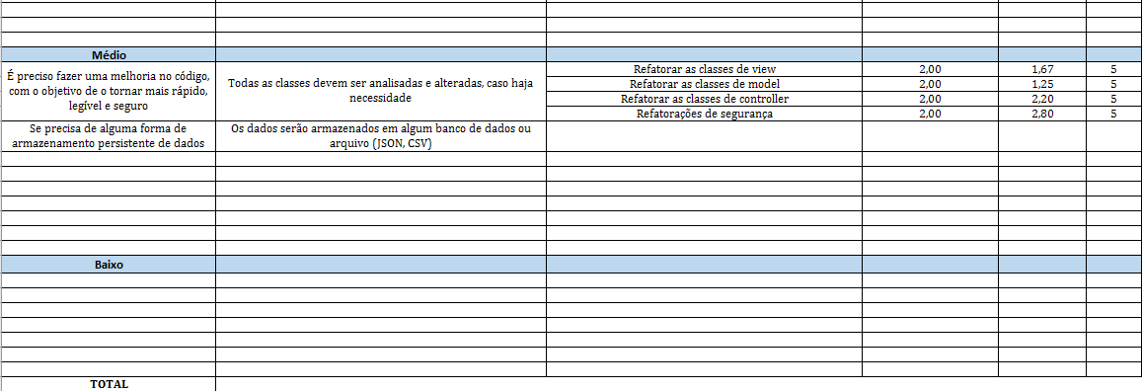
Artefato #1: Product Backlog

Slide 8
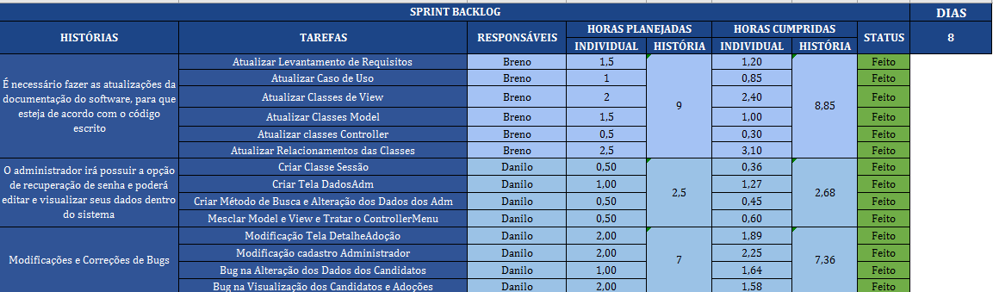
Artefato #2: Sprint Backlog

Slide 9
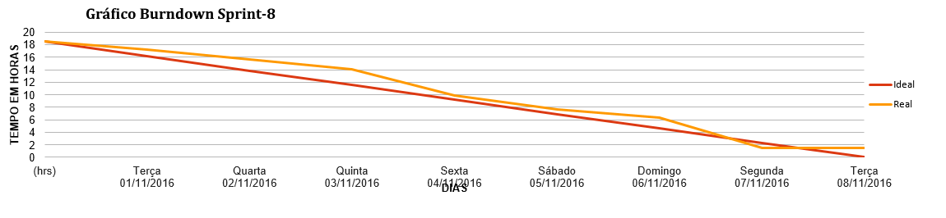
Artefato #3: Gráfico Burndown

Slide 10
Atividade #2: Retrospectiva
O que foi bem
Todos os bugs e problemas encontrados no código foram resolvidos, melhorando a legibilidade do código e qualidade do software.
Diagramas e Documentação atualizados, aumentando a confiabilidade caso seja necessária uma busca futura, como referência.
O que não foi tão bem
A equipe teve um pouco de dificuldade com as informações acumuladas que precisavam ser implementadas nos diagramas, que por consequências passadas estavam devidamente atrasados.
Melhoras
Continuar a desenvolver o software junto com a documentação, para que ambos estejam sempre atualizados. Como também buscar a comunicação com o team para possíveis implementações das ideias finais.

